Slide 1

FUNCIONES BÁSICAS DE LA SALUD EN LA VIDA DEL SER HUMANO

Slide 2
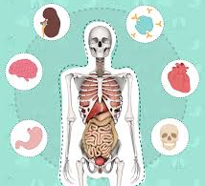
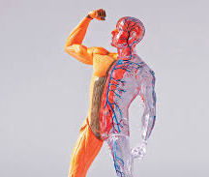
1. MANTENIMIENTO DE LA VIDA:
La salud asegura que el cuerpo funcione correctamente. Los sistemas del organismo (cardiovascular, respiratorio, digestivo, inmunológico, etc.) deben trabajar en armonía para mantener la vida.
El sistema cardiovascular transporta oxígeno y nutrientes a las células.
El sistema respiratorio asegura la entrada de oxígeno y la eliminación de dióxido de carbono.
El sistema digestivo transforma los alimentos en energía.
La salud de estos sistemas garantiza la supervivencia.

Slide 3

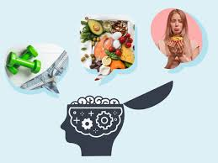
2. PREVENCIÓN DE ENFERMEDADES:
Un cuerpo y mente saludables están mejor preparados para resistir infecciones y enfermedades.
Un sistema inmunológico fuerte es capaz de combatir virus y bacterias.
Hábitos como la higiene, la nutrición adecuada y el ejercicio refuerzan la capacidad del organismo para prevenir enfermedades.
Las vacunas y chequeos médicos regulares también forman parte de esta función.

Slide 4


3. PROMOCIÓN DEL BIENESTAR FÍSICO:
El bienestar físico implica que las personas puedan realizar actividades diarias sin fatiga excesiva o dolor.
Una dieta equilibrada, ejercicio regular y descanso adecuado contribuyen al mantenimiento de la salud física.
La actividad física mejora la resistencia, la fuerza y ​​el sistema cardiovascular.
Evitar hábitos perjudiciales como el consumo excesivo de alcohol o tabaco también favorece este aspecto.

Slide 5

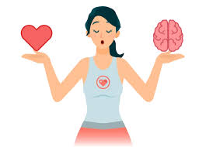
4. PROMOCIÓN DEL BIENESTAR MENTAL:
La salud mental permite a las personas manejar el estrés, mantener relaciones saludables y tomar decisiones acertadas.
Incluye el manejo de emociones, autoestima y la capacidad para enfrentar desafíos.
El cuidado de la salud mental mediante la terapia, la meditación o el apoyo social es tan importante como el cuidado físico.
Estrés crónicos y trastornos como la ansiedad o la depresión pueden afectar gravemente la calidad de vida.

Slide 6

5. DESARROLLO Y CRECIMIENTO:
La salud es clave en el crecimiento físico, mental y emocional desde la infancia hasta la vejez.
Durante la infancia, una buena salud favorece el desarrollo de habilidades motoras y cognitivas.
En la adolescencia, promueve un desarrollo hormonal equilibrado.
En la adultez y vejez, contribuye a mantener la independencia y calidad de vida.

Slide 7

6. CONTRIBUCIÓN A LA SOCIEDAD:
Una población saludable puede trabajar, estudiar y contribuir de manera activa a su comunidad.
Las personas con buena salud son más productivas y tienen menos ausencias laborales o escolares.
Una sociedad con alta calidad de salud disminuye los costos asociados a los sistemas de atención médica.

